Slide 1
과목_학년학기_단원 | suh_0201_02
차시명 | 01 단원 도입
파일명 | suh_0201_02_0001
검토 | 담당
 | 김윤희
문서 HISTORY
번호 | 버전 | 문서 작성일 | 내용 비고 | 작성자 (내선번호) | 검토자
1 | V 1.0 | 2021.01.08 | 문서 발생 | 김윤희
2 | V 2.0 | 2021.01.18 | 1차 검수 | 김윤희
3 | V 3.0
4 | V 4.0
5 | V 5.0
6
7
8
9
10
11

Slide 2
학습 단계 | 자료명 | 프레임 수 | 교과서 정보 | 파일명 | 자료 형태
도입 | 수학 퀴즈 | 1 |  | suh_0201_02_0001_101.html
전개 | [활동 1] 그림 살펴보기(1/5) | 1 | 수학 28~29쪽 | suh_0201_02_0001_201.html
 | [활동 2] 2학년 1반 교실(2/5) | 1 | 수학 28~29쪽 | suh_0201_02_0001_202.html | 애니
 | [활동 3] 그림에서 ○, △, □ 모양 찾아보기 (3/5) | 1 | 수학 28~29쪽 | suh_0201_02_0001_203.html
 | [활동 4] 그림에서 새로운 모양 찾아보기 (4/5) | 1 | 수학 28~29쪽 | suh_0201_02_0001_204.html
 | [활동 5] 주변에서 여러 가지 모양 찾아보기 (5/5) | 1 | 수학 28~29쪽 | suh_0201_02_0001_205.html
정리 | 다음 시간에 배울 내용 | 1 |  | suh_0201_02_0001_301.html
총 프레임 수 |  | 7

Slide 3
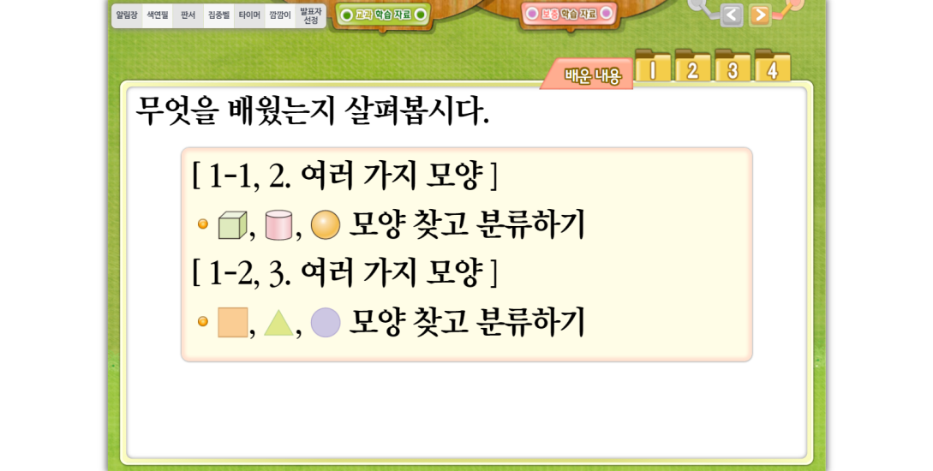
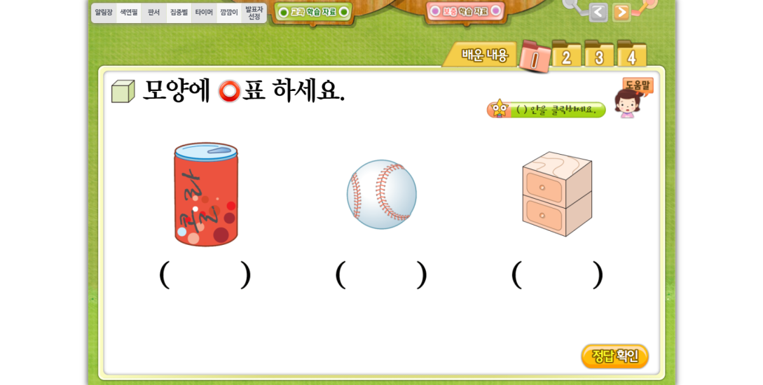
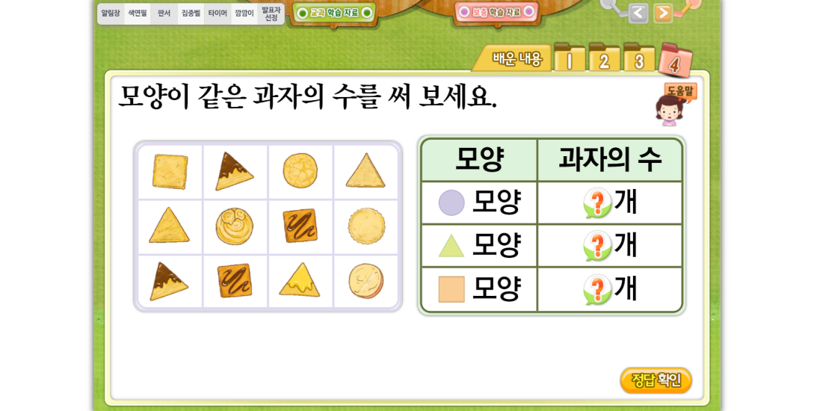
2-1
2. 여러 가지 도형
suh_0201_02_0001_101.html
01 단원 도입
수정사항
suh_0201_02_0001_100.html 기존 파일 삭제하고 단어퀴즈 추가 (4~5번 슬라이드 참고)
1
2
3
4
5

Slide 4
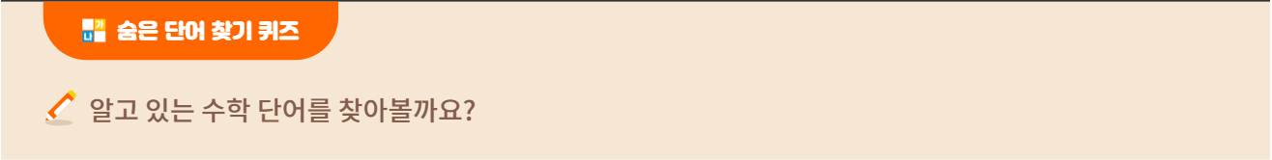
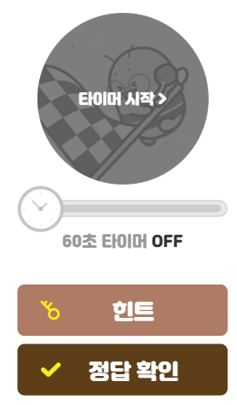
2-1
2. 여러 가지 도형
suh_0201_02_0001_101.html
01 단원 도입
수정사항
신규 파일 suh_0201_02_0001_101.html
1 | 숨은 단어 찾기 퀴즈 5*5를 이용하되 내부 텍스트는 좌측과 같게끔 해 주세요. 링크 참고
2
3
4
5
가 | 과 | 소 | 악 | 친
하 | 랍 | 모 | 양 | 늦
콩 | 정 | 골 | 북 | 흥
품 | 채 | 목 | 산 | 알
삼 | 압 | 호 | 품 | 탁
http://cdata.tsherpa.co.kr/tsherpa/MultiMedia/Flash/2020/curri/index.html?flashxmlnum=soboro2&classa=A8-C1-62-KK-KA-02-03-04-0-0-0-0&classno=AA_SAMPLE/nproto_sample/DA/nproto_suh_501.html

Slide 5
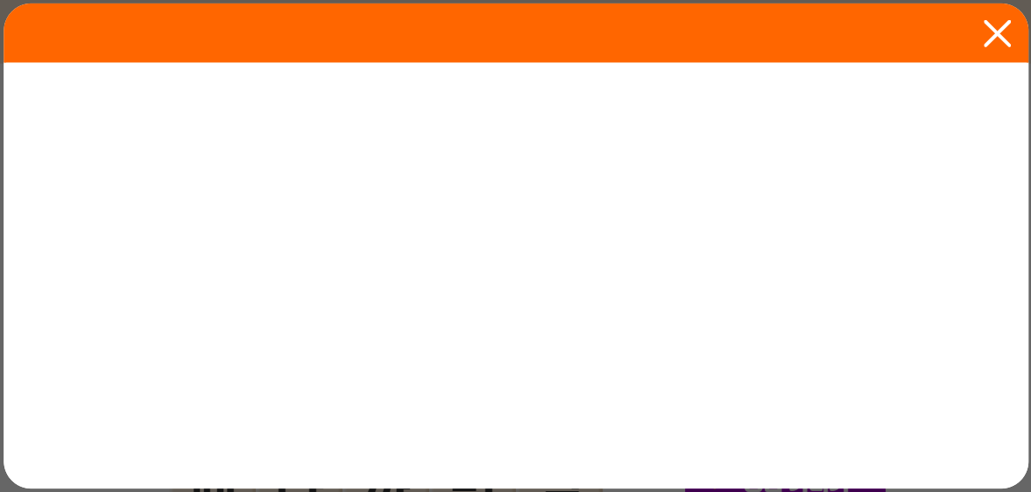





2-1
2. 여러 가지 도형
suh_0201_02_0001_101.html
01 단원 도입
수정사항
신규 파일 suh_0201_02_0001_101.html
1 | 정답확인 버튼 또는 단어퀴즈 정답을 클릭했을 때 나오는 팝업
2
3
4
5
서 | 카 | 준 | 부 | 이
크 | 갈 | 막 | 품 | 비
꽃 | 두 | 자 | 리 | 수
추 | 요 | 함 | 나 | 맞
암 | 라 | 논 | 퉁 | 학
모양
모양
뾰족한 부분이 4개 있고 반듯한 선이 4개 있습니다.
모양
뾰족한 부분이 3개 있고 반듯한 선이 3개 있습니다.
모양
뾰족한 부분이 없고 꺾이는 부분 없이 한번에 그려집니다.
※ 1학년 ‘여러 가지 모양’ 단원에서 학습한 내용입니다.
삽화 파일명 | 수학SC | 기본도형/shape_square.png 기본도형/shape_triangle.png 기본도형/shape_circle.png

Slide 6
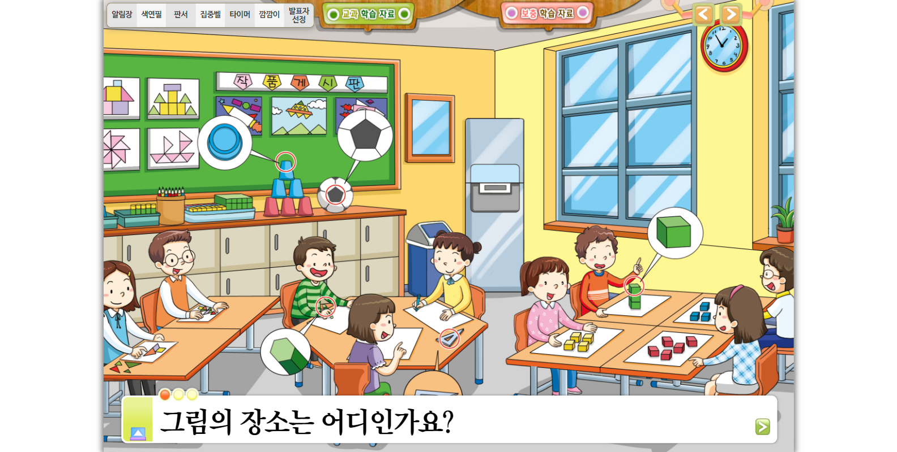
2-1
2. 여러 가지 도형
suh_0201_02_0001_201.html
01 단원 도입
수정사항
파일명 수정 suh_0201_02_0001_101.html -> suh_0201_02_0001_201.html
1 | 하단 발문 공통 디자인 수정 http://cdata.tsherpa.co.kr/tsherpa/MultiMedia/Flash/2020/curri/index.html?flashxmlnum=soboro2&classa=A8-C1-12-MM-MA-03-02-02-0-0-0-0&classno=MA_12_03/suh_0102_01_0002/suh_0102_01_0002_101.html
2
3
4
5
1

Slide 7
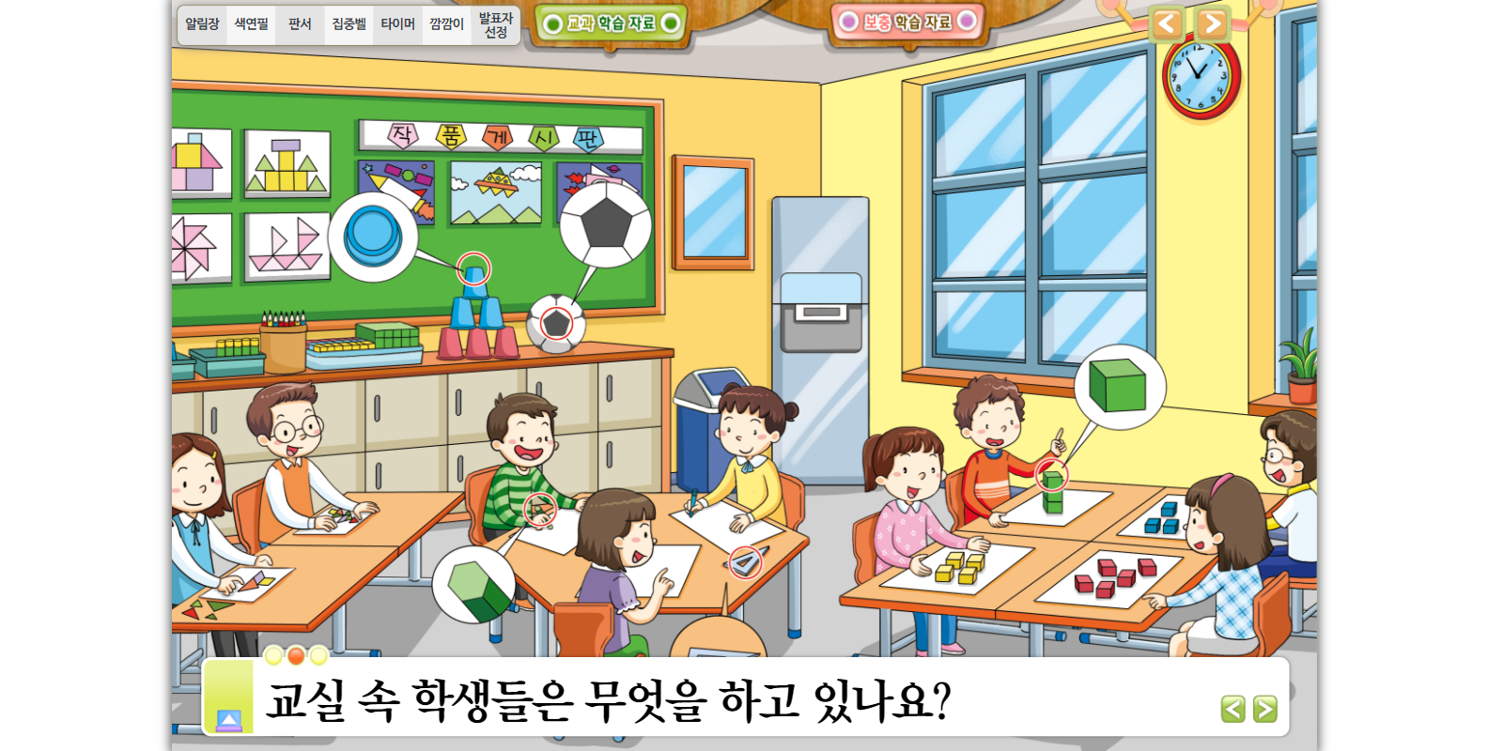
2-1
2. 여러 가지 도형
suh_0201_02_0001_201.html
01 단원 도입
수정사항
파일명 수정 suh_0201_02_0001_101.html -> suh_0201_02_0001_201.html
1 | 하단 발문 공통 디자인 수정 http://cdata.tsherpa.co.kr/tsherpa/MultiMedia/Flash/2020/curri/index.html?flashxmlnum=soboro2&classa=A8-C1-12-MM-MA-03-02-02-0-0-0-0&classno=MA_12_03/suh_0102_01_0002/suh_0102_01_0002_101.html
2
3
4
5
1

Slide 8
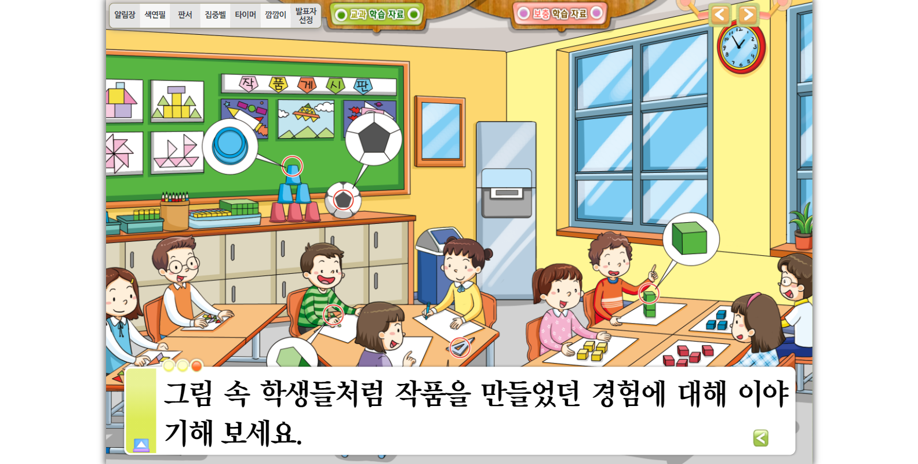
2-1
2. 여러 가지 도형
suh_0201_02_0001_201.html
01 단원 도입
수정사항
파일명 수정 suh_0201_02_0001_101.html -> suh_0201_02_0001_201.html
1 | 하단 발문 공통 디자인 수정 http://cdata.tsherpa.co.kr/tsherpa/MultiMedia/Flash/2020/curri/index.html?flashxmlnum=soboro2&classa=A8-C1-12-MM-MA-03-02-02-0-0-0-0&classno=MA_12_03/suh_0102_01_0002/suh_0102_01_0002_101.html
2
3
4
5
1

Slide 9
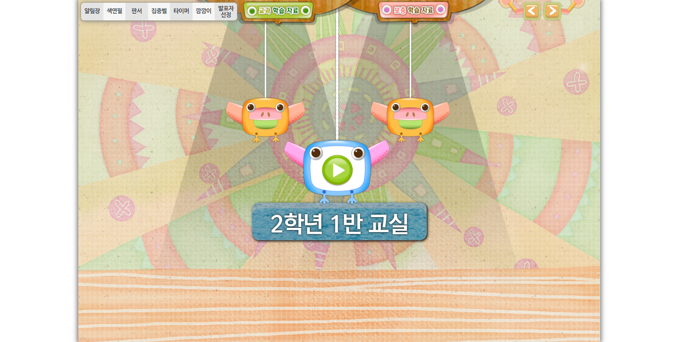
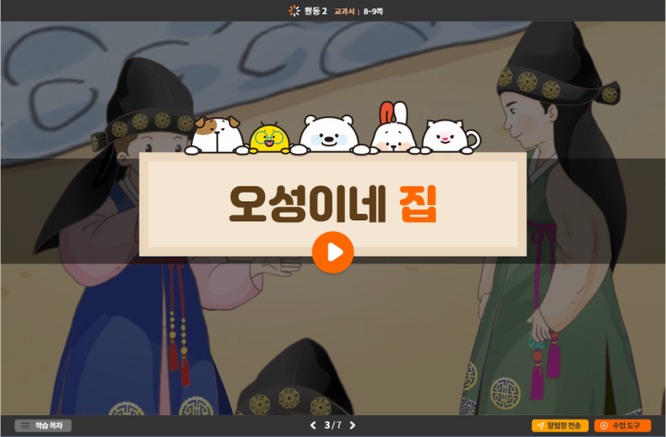
2-1
2. 여러 가지 도형
suh_0201_02_0001_202.html
01 단원 도입
수정사항
파일명 수정 suh_0201_02_0001_102.html -> suh_0201_02_0001_202.html
1 | 애니 공통 디자인 수정 http://cdata.tsherpa.co.kr/tsherpa/MultiMedia/Flash/2020/curri/index.html?flashxmlnum=llbless208&classa=A8-C1-22-WI-WI-03-01-20-0-0-0-0&classno=WI_22_03/win_0202_0102_3435/win_0202_0102_3435_101.html
2
3
4
5
1

Slide 10
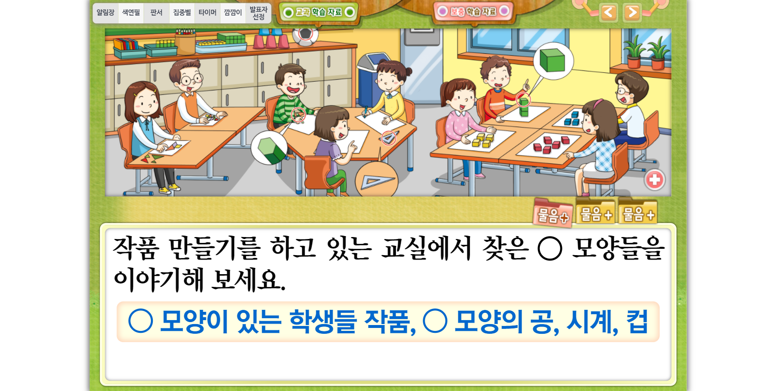
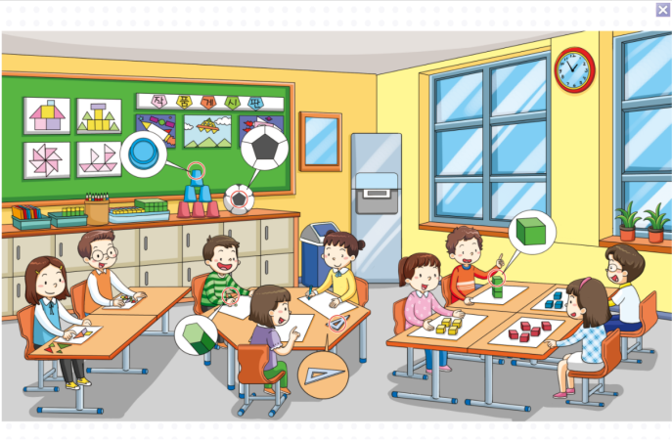
2-1
2. 여러 가지 도형
suh_0201_02_0001_203.html
01 단원 도입
수정사항
파일명 수정 suh_0201_02_0001_103.html -> suh_0201_02_0001_203.html
1 | 하단발문, 하단 답박스 페이지 디자인 수정 (이하 공통) http://cdata.tsherpa.co.kr/tsherpa/MultiMedia/Flash/2020/curri/index.html?flashxmlnum=soboro2&classa=A8-C1-12-MM-MA-03-02-01-0-0-0-0&classno=MA_12_03/suh_0102_01_0001/suh_0102_01_0001_203.html
2 | 발문 앞 블릿 추가
3 | 돋보기 삭제 대신 돋보기 클릭했을 때 나오는 그림을 본문에 최대한 잘리지않게 넣어주세요.
4
5
3
2

Slide 11
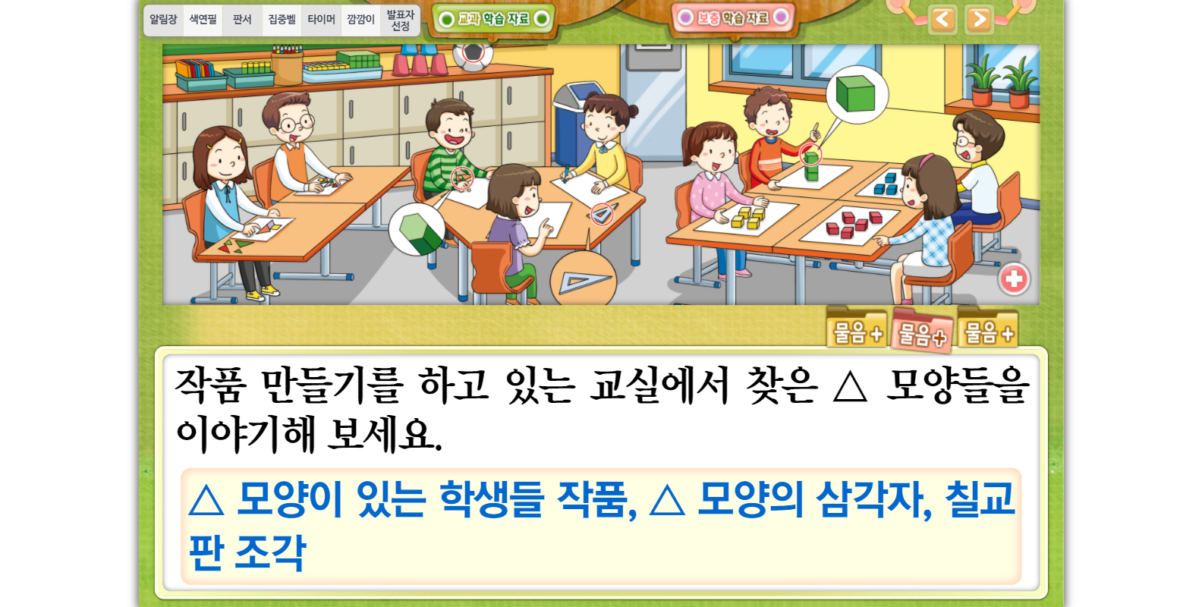
2-1
2. 여러 가지 도형
suh_0201_02_0001_203.html
01 단원 도입
수정사항
파일명 수정 suh_0201_02_0001_103.html -> suh_0201_02_0001_203.html
1 | 발문 앞 블릿 추가
2 | 돋보기 삭제 대신 돋보기 클릭했을 때 나오는 그림을 본문에 최대한 잘리지않게 넣어주세요.
3
4
5
2
1

Slide 12
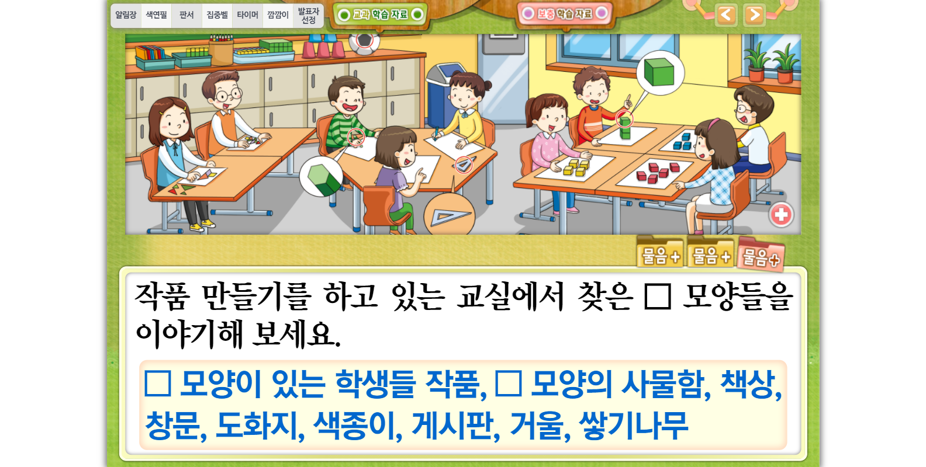
2-1
2. 여러 가지 도형
suh_0201_02_0001_203.html
01 단원 도입
수정사항
파일명 수정 suh_0201_02_0001_103.html -> suh_0201_02_0001_203.html
1 | 발문 앞 블릿 추가
2 | 돋보기 삭제 대신 돋보기 클릭했을 때 나오는 그림을 본문에 최대한 잘리지않게 넣어주세요.
3
4
5
2
1

Slide 13
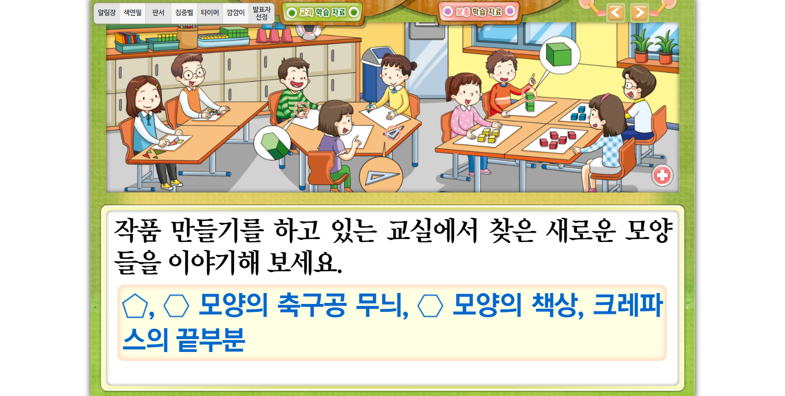
2-1
2. 여러 가지 도형
suh_0201_02_0001_204.html
01 단원 도입
수정사항
파일명 수정 suh_0201_02_0001_104.html -> suh_0201_02_0001_204.html
1 | 발문 앞 블릿 추가
2 | 돋보기 삭제 대신 돋보기 클릭했을 때 나오는 그림을 본문에 최대한 잘리지않게 넣어주세요.
3
4
5
2
1

Slide 14
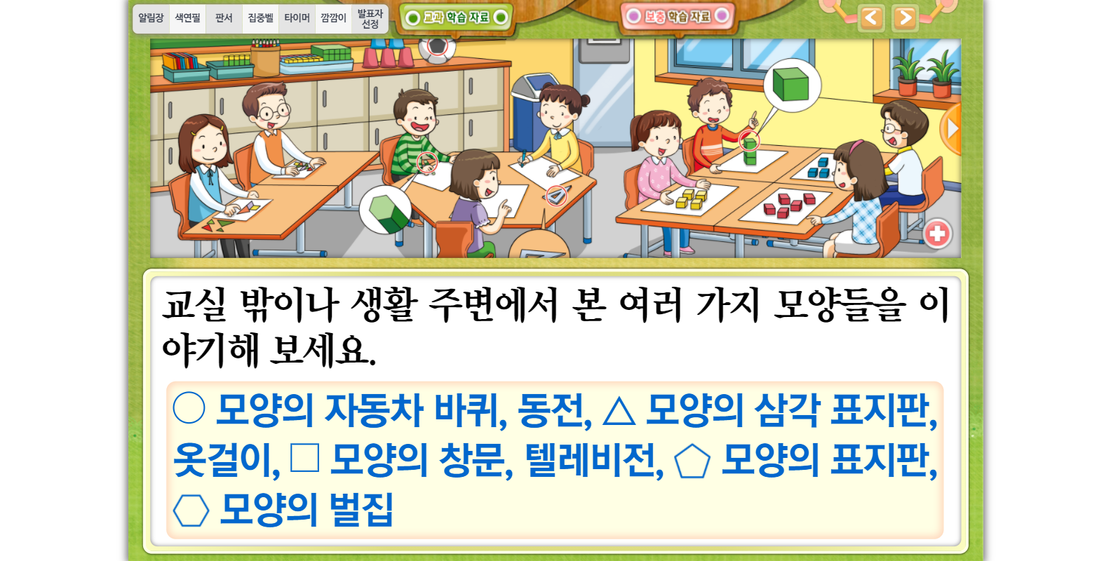

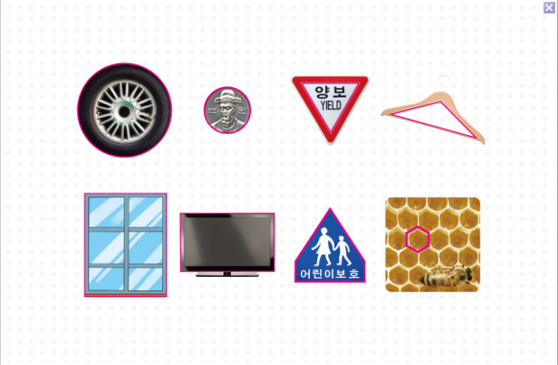
2-1
2. 여러 가지 도형
suh_0201_02_0001_205.html
01 단원 도입
수정사항
파일명 수정 suh_0201_02_0001_105.html -> suh_0201_02_0001_205.html
1 | 발문 앞 블릿 추가
2 | 돋보기 삭제 대신 돋보기 클릭했을 때 나오는 그림을 본문에 최대한 잘리지않게 넣어주세요.
3 | 이너탭 삭제.
4 | 그림보기 버튼 추가. 클릭하면 아래 캡쳐의 그림이 풀팝업으로 보여짐. (기존 개발물에서 이너탭 클릭 후에 있던 그림)
5
3
2
1
4
그림 보기

Slide 15
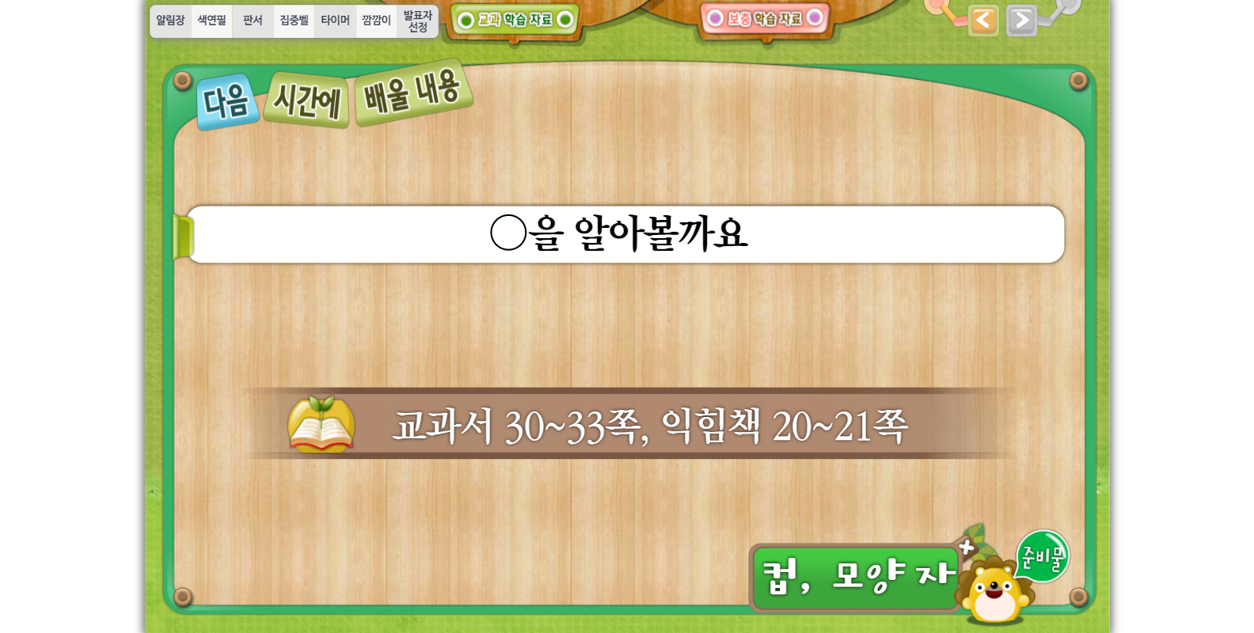
2-1
2. 여러 가지 도형
suh_0201_02_0001_301.html
01 단원 도입
수정사항
파일명 수정 suh_0201_02_0001_201.html -> suh_0201_02_0001_301.html
1 | 다음 시간에 배울 내용 공통 디자인 수정 http://cdata.tsherpa.co.kr/tsherpa/MultiMedia/Flash/2020/curri/index.html?flashxmlnum=soboro2&classa=A8-C1-62-KK-KA-02-03-04-0-0-0-0&classno=AA_SAMPLE/nproto_sample/DA/nproto_cmn_912.html
2 | 텍스트 추가 수학 30~33쪽 수학 익힘 20~21쪽
3
4
5
1
2

